Slide 1
3.1.2 椭圆的简单几何性质
（第3课时）
椭圆的离心率问题

Slide 2
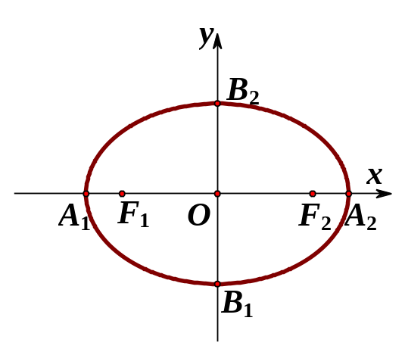
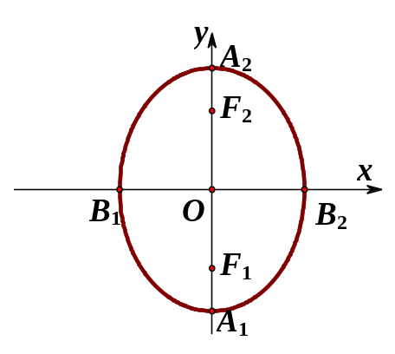
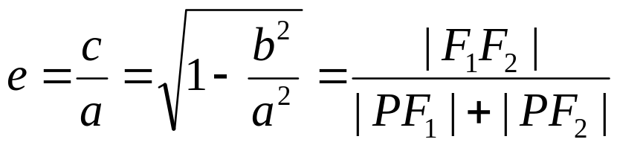
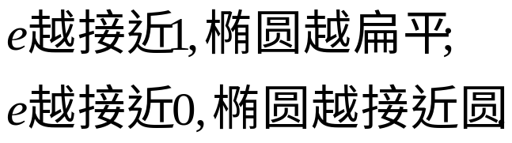

复习回顾：椭圆的几何性质
焦点位置 | 焦点在x轴上 | 焦点在y轴上
顶点
范围 | -a≤x≤a，-b≤y≤b | -b≤x≤b，-a≤y≤a
长/短轴 | 长轴为A₁A₂=2a，短轴为B₁B₁=2b
对称性 | 关于x轴、y轴、原点对称
离心率

Slide 3
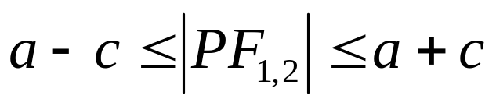
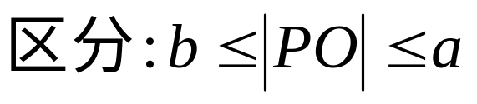
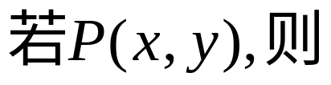
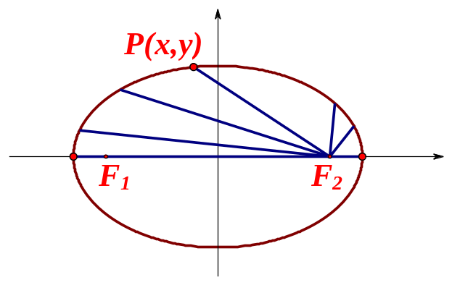
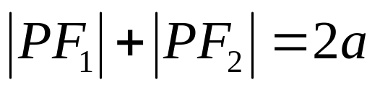
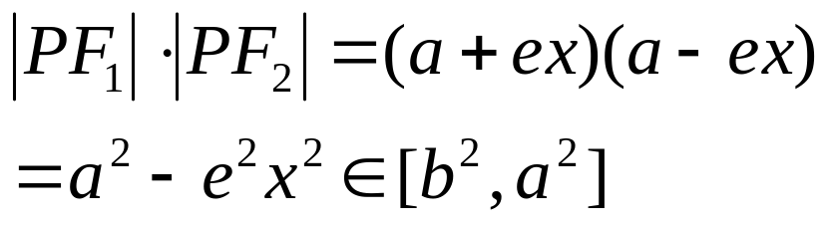
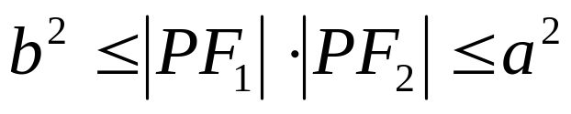
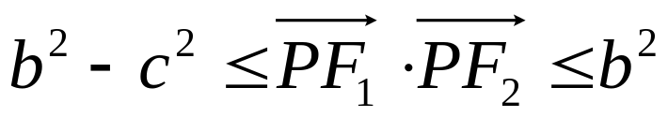

复习回顾：椭圆的焦半径问题
①焦半径范围:
②焦半径公式:
③定义:
④乘积最值:
P为长轴端点
P为短轴端点
⑤数量积最值:
P为短轴端点
P为长轴端点
Notes:
利用函数思想，把椭圆上的点与某个定点间的距离的最值问题转化为函数的最值问题。

Slide 4
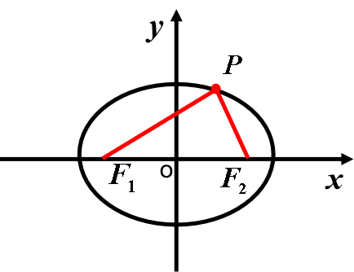
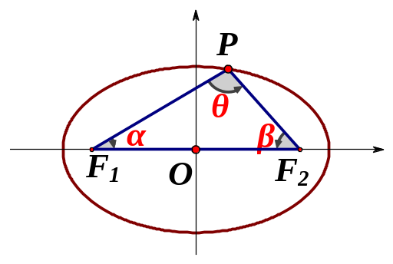
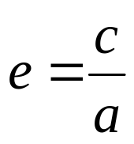
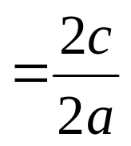
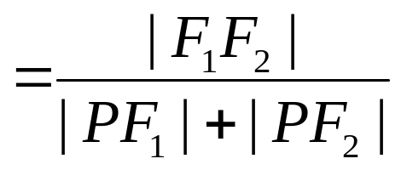
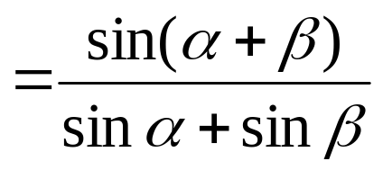
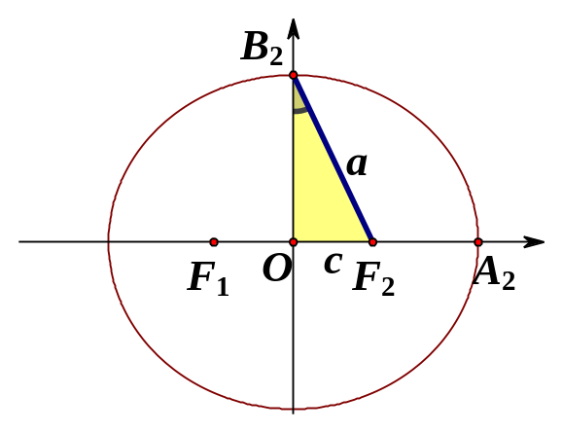
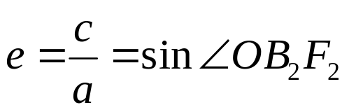
法1: 找a,b,c的关系式,利用等量代换
求离心率的3种方法
法2: 看到点在曲线上可考虑将点的坐标 (含a,b,c) 代回曲线中
法3: 有焦点三角形时用定义法
法4:a,b,c构成的三角形
注：求曲线的离心率只需要找出一个关于a,b,c的等式关系即可.

Slide 5
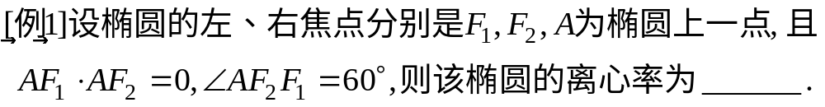

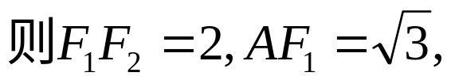
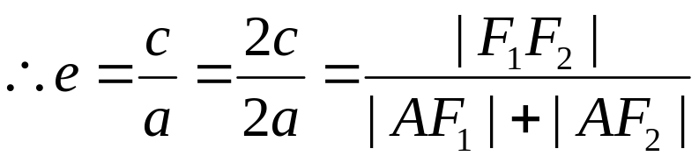
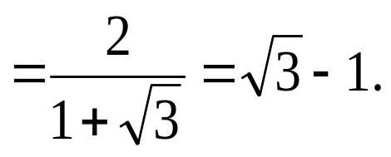
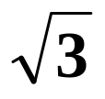





1.定义法(含焦点三角形)
y
o
x

Slide 6
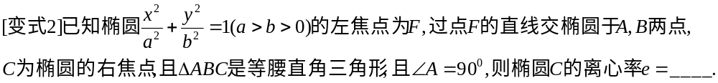
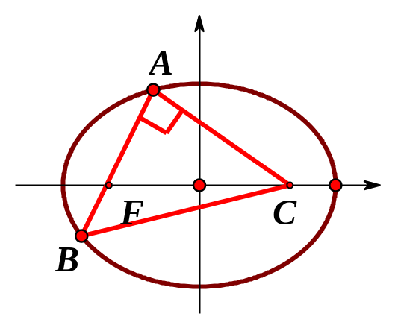

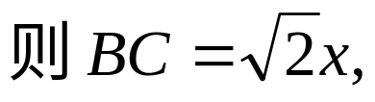
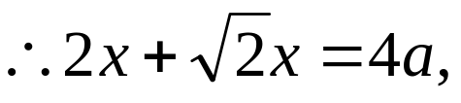

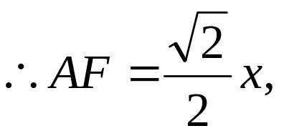
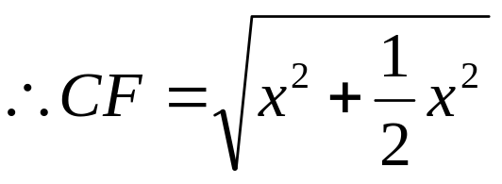
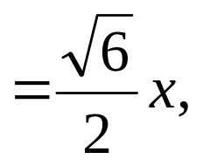


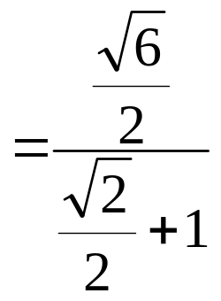
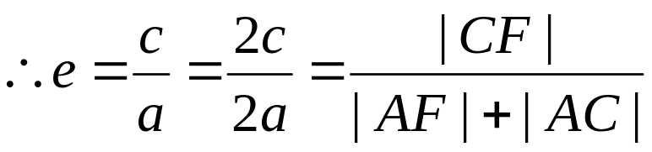

1.定义法(含焦点三角形)

Slide 7
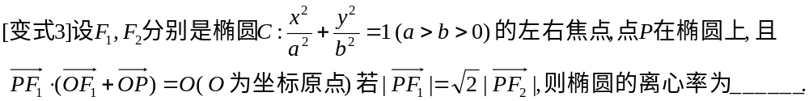
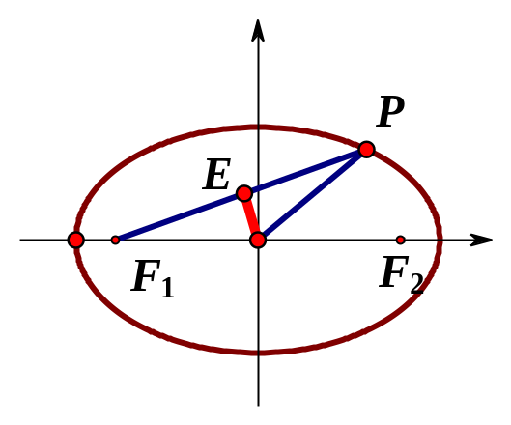



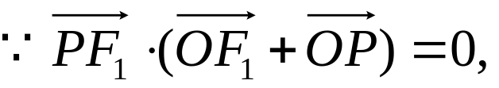





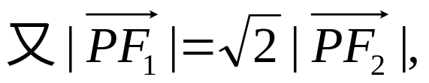

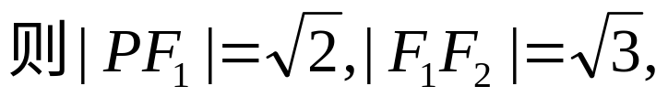
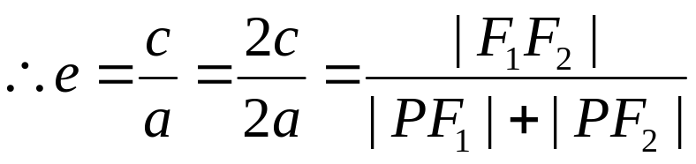
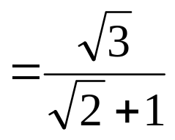
1.定义法(含焦点三角形)

Slide 8
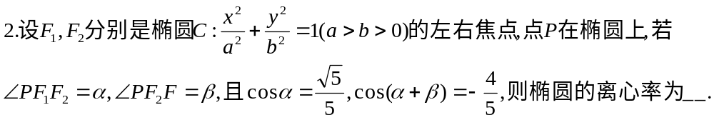
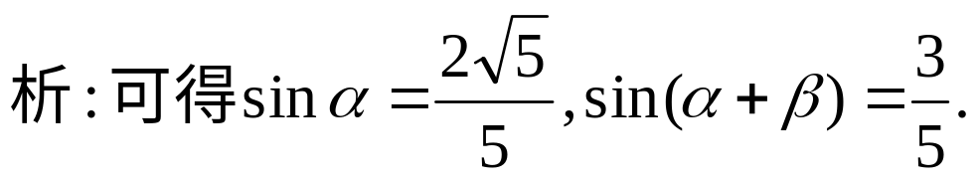
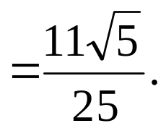

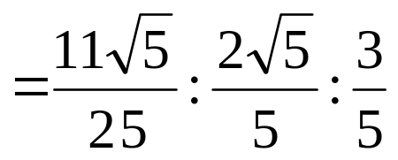


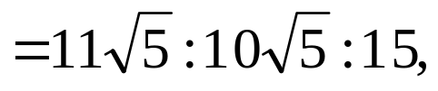
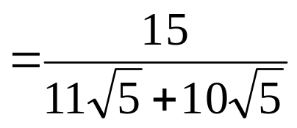
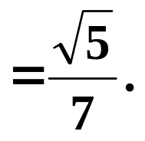



1.定义法(含焦点三角形)
y
o
x

Slide 9
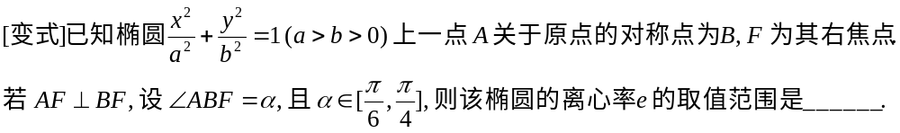
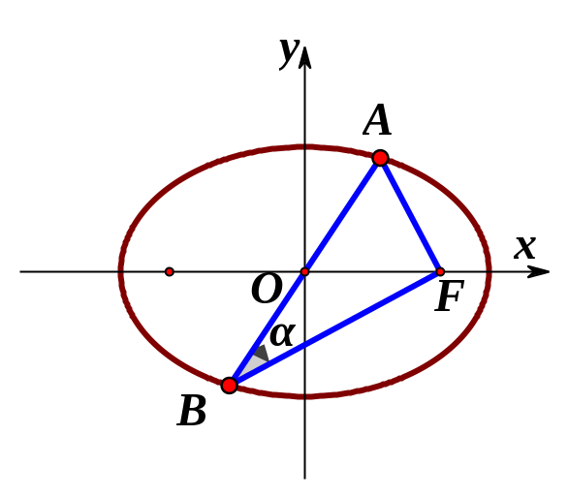




1.定义法(含焦点三角形)

Slide 10









2.找a,c的齐次式构造e的方程

Slide 11




















2.由几何条件和性质找a,b,c的关系式
注：已知直线过原点且知斜率用a,b,c表示出来时，可通过构造焦点三角形找斜率的等量关系.

Slide 12












3.椭圆的最大张角
(法1)
Notes:
利用函数思想，把椭圆上的点与某个定点间的距离的最值问题转化为函数的最值问题。

Slide 13









3.利用椭圆的最大张角找a,b,c关系
(法1)
(法2)

Slide 14












3：利用椭圆的最大张角找a,b,c关系
b
a

Slide 15

4：利用椭圆焦半径的范围求解

Slide 16

4：利用椭圆焦半径的范围求解

Slide 17
课后作业：
1.活页P82《3.1.2椭圆的几何性质(二）

